Slide 1
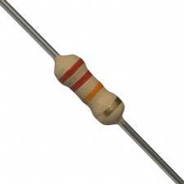
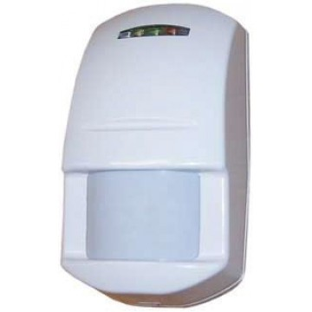
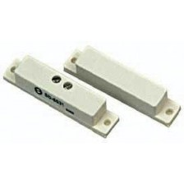
Σύνδεση αισθητηρίων σε ζώνη
Ζ1
COM
+12V
Ζ7
COM
C NC TAMPER

Slide 2
Οι συνδέσεις της Κεντρικής Μονάδας SIGMA (PRO64)
Τηλεφωνική Παροχή
Συνδέσεις Ζωνών και Παροχές Τάσεων 12 V
Σύνδεση Πληκτρολογίου
Συνδέσεις Σειρήνων και PGM
Παροχή Τάσεων

Slide 3
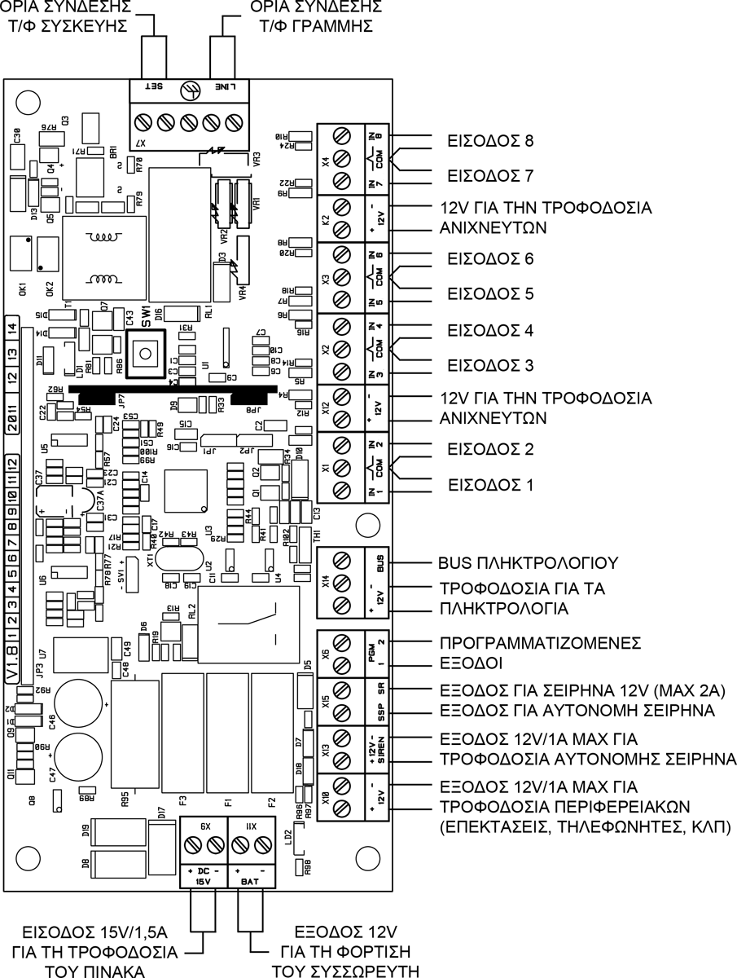
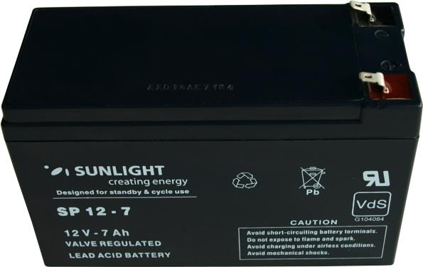
Οι βασικές παροχές τάσεων
Έξοδος 12 V για φόρτιση μπαταρίας
Είσοδος Τροφοδοσίας Πίνακα 15 V/1,5 A
Τροφοδοτικό 12V/ 1,5A

Slide 4
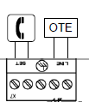
Τηλεφωνική Παροχή
Έξοδος Τ/Φ γραμμής
Είσοδος Τ/Φ γραμμής

Slide 5
Συνδέσεις Ζωνών και Παροχές Τάσεων 12 V
Συνδέσεις Ζωνών και Παροχές Τάσεων 12 V
C NC TAMPER
C NC TAMPER

Slide 6
Σύνδεση Πληκτρολογίου
Σύνδεση Πληκτρολογίου

Slide 7
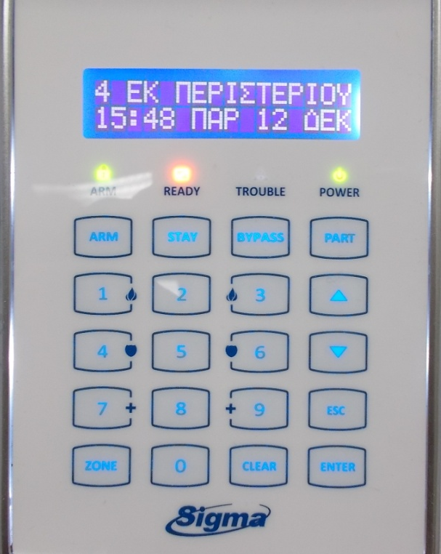
Σύνδεση Πληκτρολογίου
BUS
Z COM

Slide 8
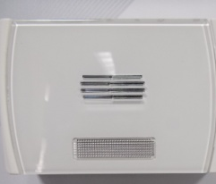
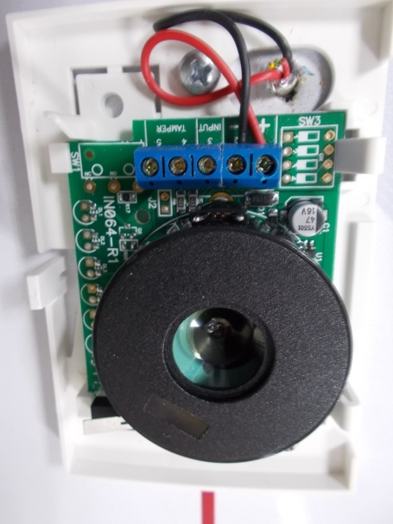
Συνδέσεις Σειρήνων και PGM. Εσωτερική Σειρήνα (Πανικού)
TAMPER. Σύνδεση σε ζώνη (προαιρετικό)
Συνδέσεις Σειρήνων και PGM

Slide 9


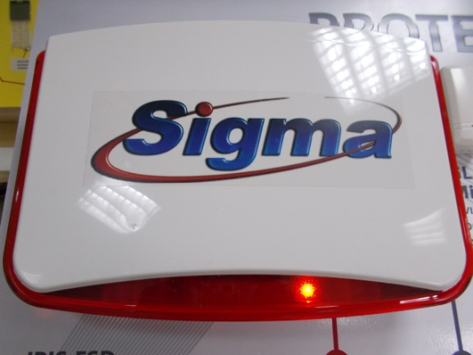
Συνδέσεις Σειρήνων και PGM. Εξωτερική Σειρήνα (Αυτόνομη)
AL (προστασία Σειρήνας). Συνδέεται σε ζώνη στο κέντρο και σε ένα πλην (μέσω R)
TC (Απενεργοποίηση σειρήνας). Συνδέεται σε +12 V στο κέντρο ή σε PGM.
Συνδέσεις Σειρήνων και PGM

Slide 10
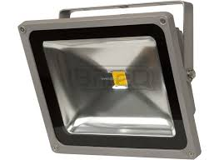
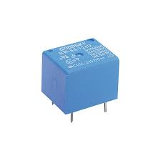
PGM
Συνδέσεις Σειρήνων και PGM

